Slide 1

Балаларда толерантлык тәрбияләү
Мамадыш шәһәре
Муниципаль бюджет мәктәпкәчә белем бирү учреждениясе
4 нче номерлы “ Әкият” балалар бакчасы.

Slide 2
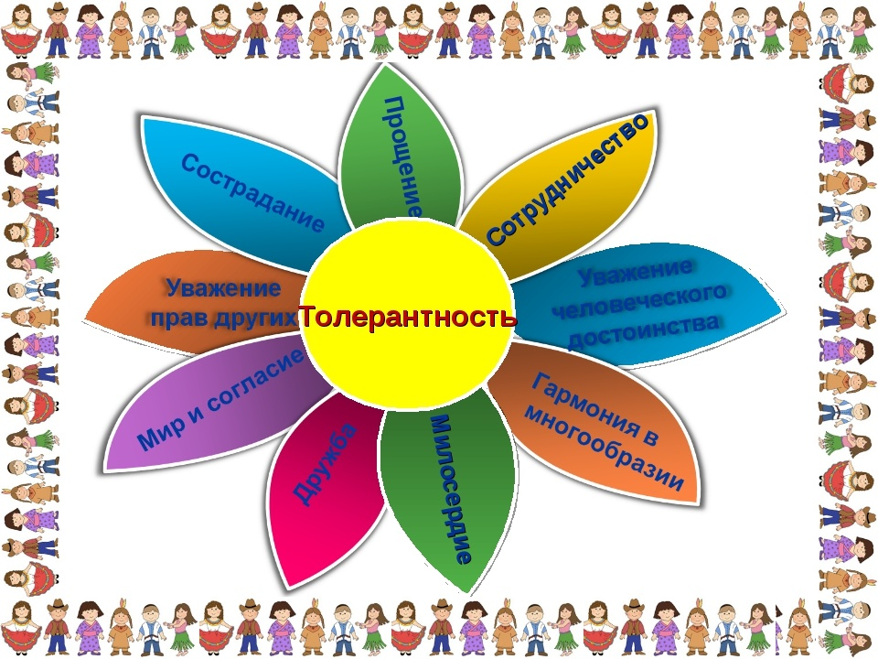

Slide 3

Толерант - латин теленнән кергән. Ул- түземлелек, сабырлык, кеше нинди генә милләттән булуына карамастан, аның фикеренә, гореф-гадәтенә уңай карау дигәнне аңлата.

Slide 4
Мәкаль, табышмаклар һәм әйтемнәр.
1) “Игелекле эшнең иртәсе – киче юк”.
2) “Изгелек иткән юлда калмас”.
3) “Игелек итә алмасаң, яманлык кылма”.
4) “Кешегә игелек итсән – үзеңә булышасың”.
5) “Матурлык – бер көнлек, игелек – мәңгелек”.

Slide 5
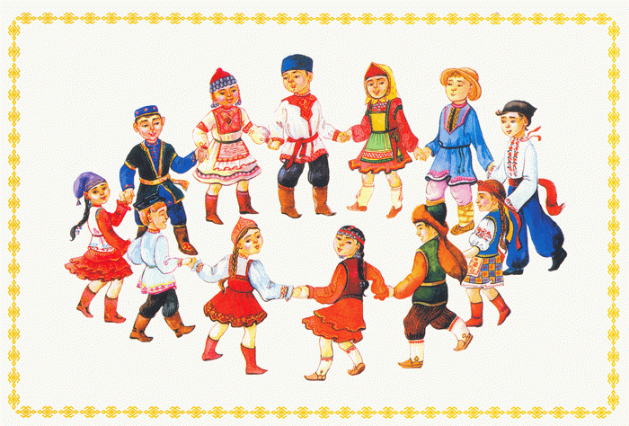

Slide 6


Slide 7

